Slide 1
Boas-vindas!

Slide 2
Informações Gerais Atendimento: Terça-feira 19:30 E-Mail: fernando.b@ges.inatel.br GitHub: https://github.com/dju4mota

Slide 3





Foco deste curso
C206 – Programação Orientada a Objetos
Sites uteis

Slide 4
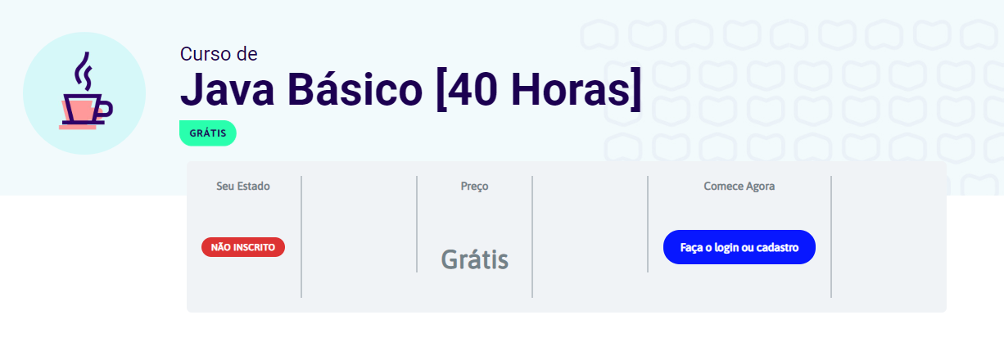
Cursos
C206 – Programação Orientada a Objetos
Curso em Vídeo
https://www.cursoemvideo.com/course/java-basico/

Slide 5
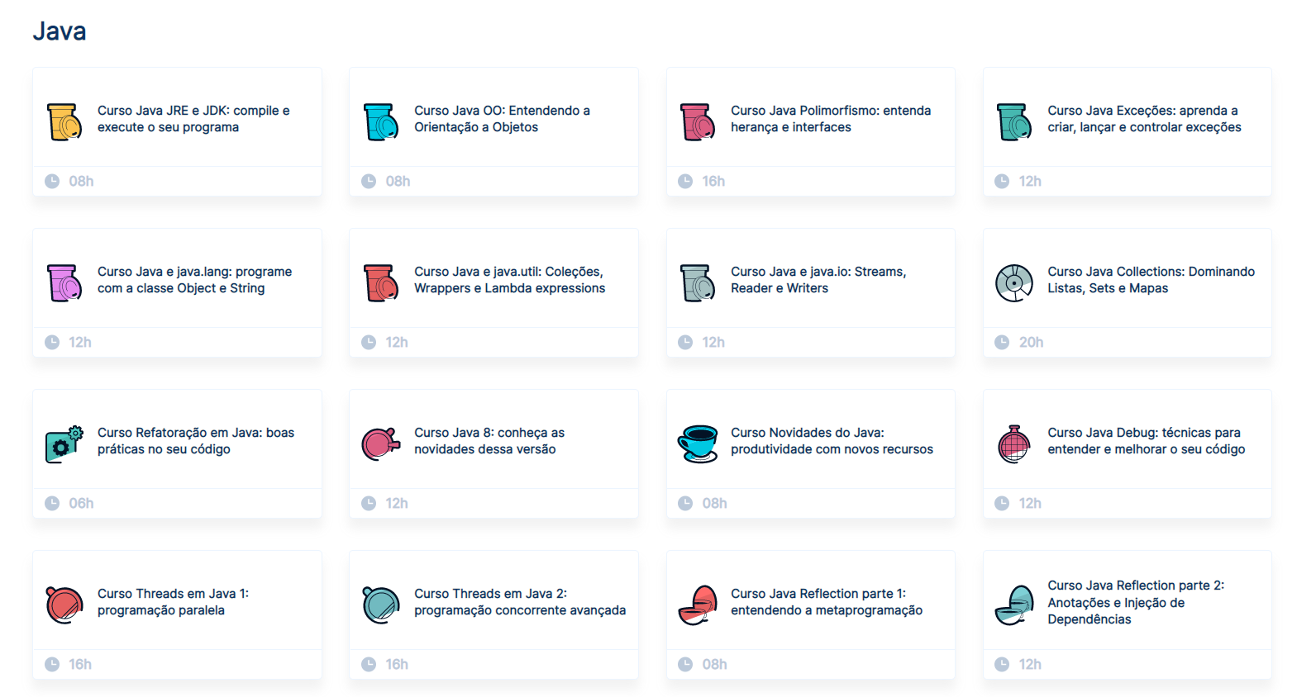
Cursos
C206 – Programação Orientada a Objetos
Alura
https://www.alura.com.br/cursos-online-programacao/java

Slide 6






Extra Classe (Outras linguagens)
Canais de Programação, desenvolvimento e tecnologia.

Slide 7
Avaliação
C206 – Programação Orientada a Objetos
Nota
100%
AV’s
50%
Projeto
50%

Slide 8
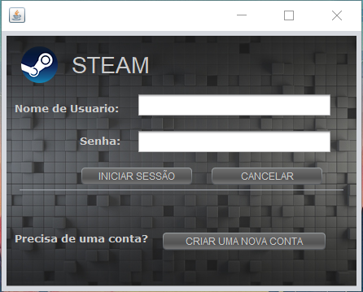
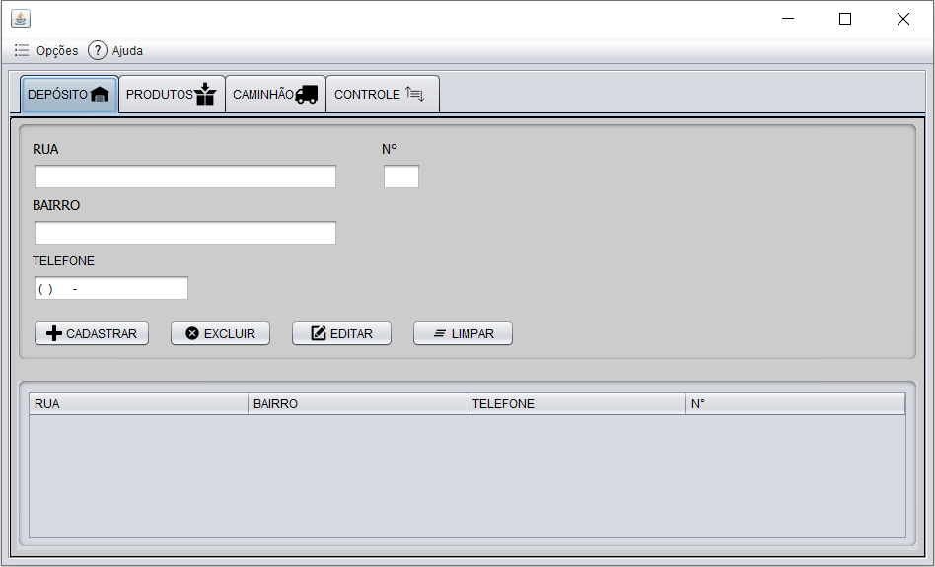
O que da pra fazer com Java ?
C206 – Programação Orientada a Objetos
Utilizando NetBeans

Slide 9
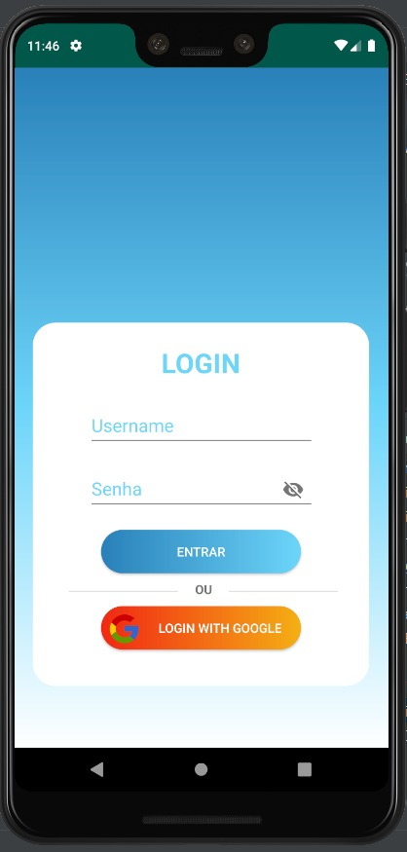
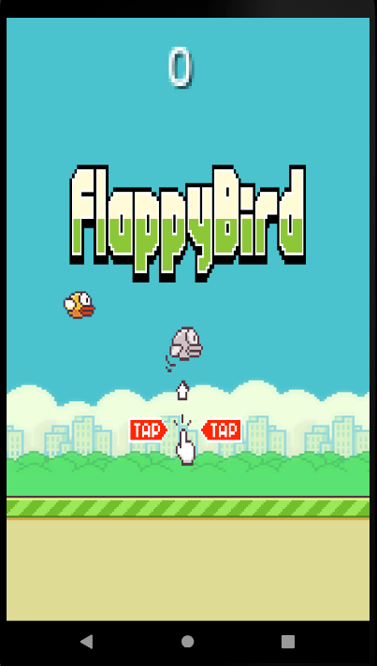
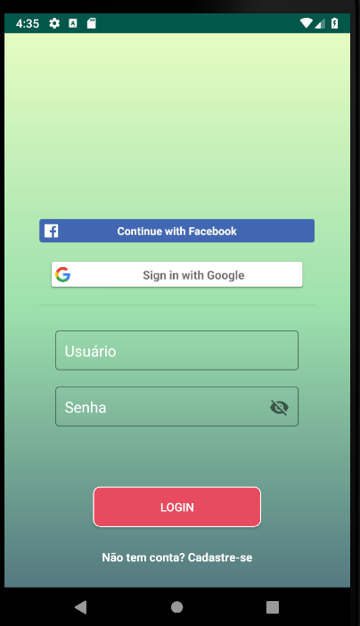
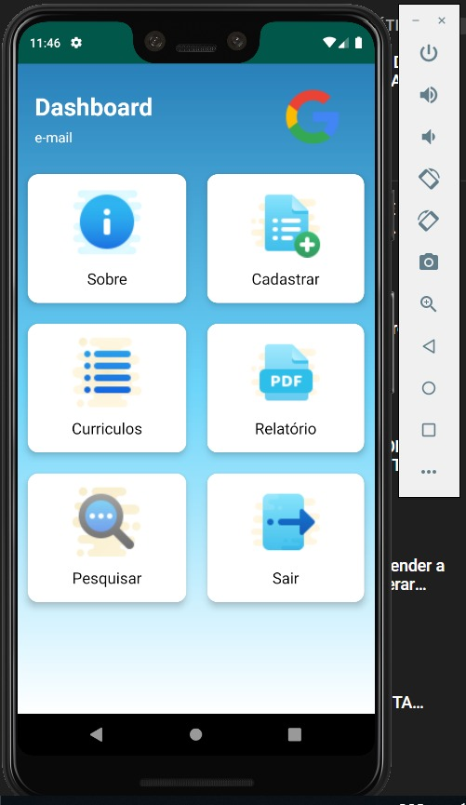
O que da pra fazer com Java ?
C206 – Programação Orientada a Objetos
Utilizando AndroidStudio

Slide 10
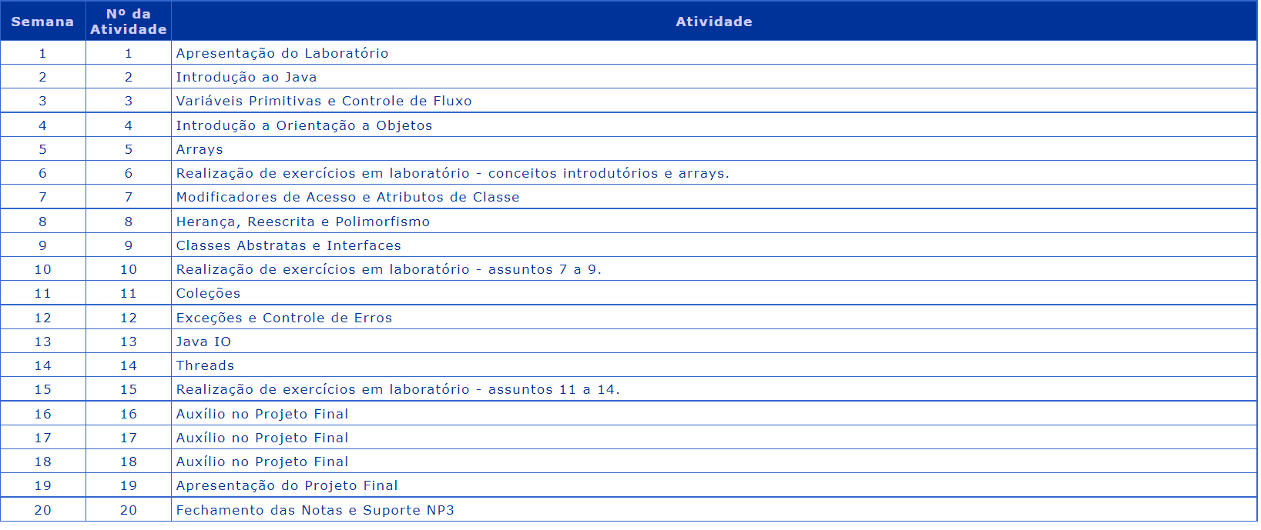
Cronograma
C206 – Programação Orientada a Objetos

Slide 11
Introdução ao Java
Capítulo I

Slide 12
Preparando nosso ambiente
O que iremos instalar ?
O Kit de Desenvolvimento Java – jdk
Um ambiente de desenvolvimento integrado, IDE – Intellij Idea

Slide 13
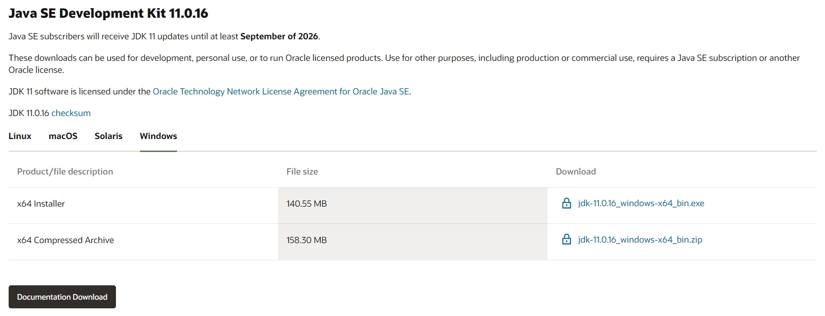
Preparando nosso ambiente
Baixar a JDK aqui (Versão 11.0.16)

Slide 14
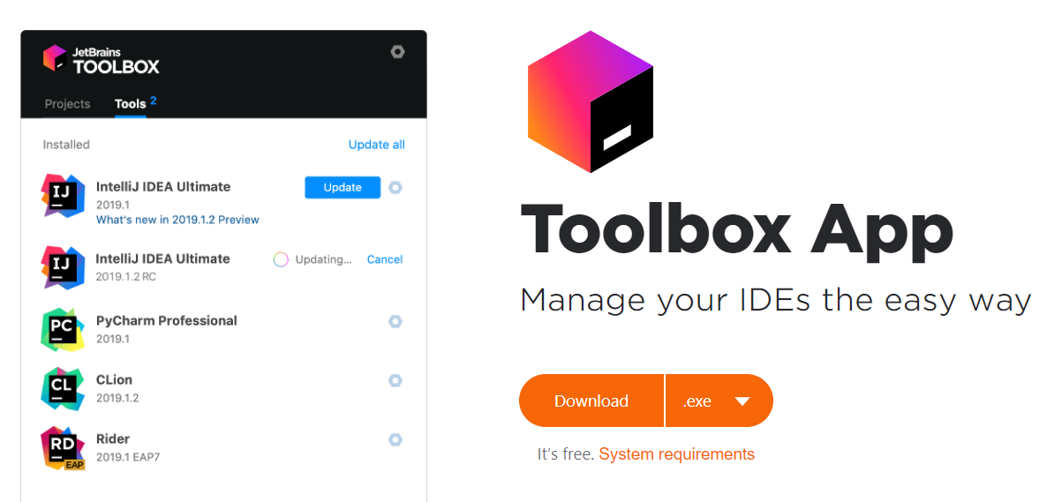
Preparando nosso ambiente
Baixar JetBrains Toolbox aqui

Slide 15
Obrigado!

